Slide 1


Slide 2



MLOps и production подход к ML исследованиям
Концепция воспроизводимых и масштабируемых исследований в ML
Павел Кикин
Газпромнефть ЦР
Руководитель направления NLP
t.me/pavel_kikin

Slide 3

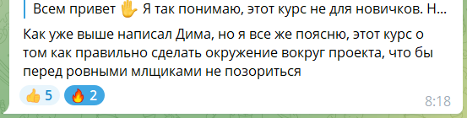
Для чего этот курс
Работать в команде над одним проектом
Превратить модель в сервис
Корректно передать результаты исследований заказчику или другим разработчикам
Систематизировать исследования
Отслеживать и сохранять условия и результаты экспериментов
Автоматизировать эксперименты
Повысить качество кода
Выстроить с нуля процессы МЛ разработки в команде
Обеспечить воспроизводимость ваших исследований

Slide 4

Для чего этот курс
Написать больше умных слов в резюме
Казаться умнее на собеседованиях

Slide 5





О курсе
9 занятий
теория + практика
Конференции в Zoom
Онлайн трансляции и запись в Youtube
Понедельник 18:30
Рейтинг участников

Slide 6





О курсе
Домашние задания (не оценивается)
Google Drive
Тесты (10 балов)
Cтраничка курса в ODS
Дополнительные задания (20 баллов)
руководство
мастер-класс/доклад
Вопросы и ответы на Кью (5 баллов)
Итоговый проект (50 баллов)

Slide 7

О курсе
Примерные темы для докладов:
Опыт реализации проекта Findmybike.ru
Исследование сервисов управления ноутбуками (sagemaker, databricks, datalore, ванильный JH)
Amazon S3 и S3-like хранилища
Docker
СУБД
Особенности ООП в МЛ
Применение Agile в ML командах
w&b, neptuna, clearml
Pachyderm
Dataflow
Kubernetes and KubeFlow
TF serving
Контейнеризация рабочей среды для DS
Настройка CUDA для Docker
ONNX, PMML
Improving Prediction Latency and Reducing Resource Costs
Мониторинг и аналитика МЛ моделей

Slide 8
Процесс работы над ML проектом
Бизнес анализ, инициирование работ
Обзор и анализ существующих решений – бейзлайнов
Исследование/собственная разработка
Подготовка отчета

Slide 9
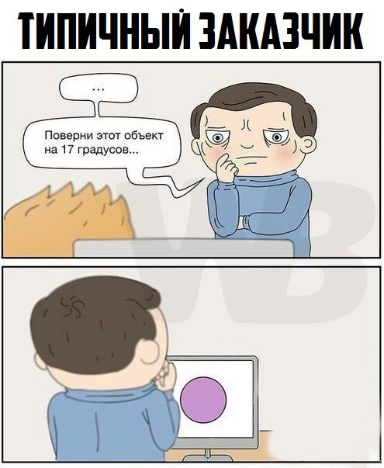
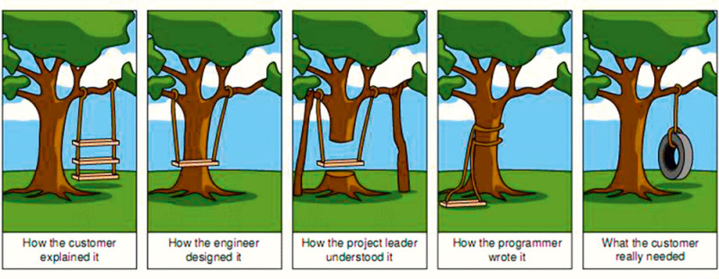
Бизнес анализ, инициирование работ
Постановка бизнес - задачи
Понять бизнес-цели (помочь заказчику их сформулировать)
Очертить возможные подходы и решения
Обозначить технологические пределы возможностей
Продумать риски
Повторно продумать и скорректировать бизнес-цели

Slide 10
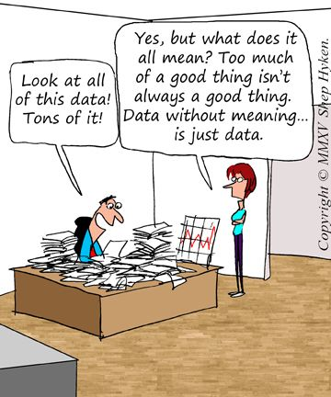
Бизнес анализ, инициирование работ
Оценка данных
Сколько объектов выборки мы имеем?
Возможно ли ознакомиться со всеми данными до старта проекта?
Есть ли разметка и какого она качества?
Есть ли возможность разметить все классы?
Сколько классов?
Есть ли дисбаланс?
Что с выбросами и пропусками?

Slide 11

Бизнес анализ, инициирование работ
Оценка заказчика и проекта
Узнайте заказчика поближе.
Изучите опыт работы других исполнителей с ним.
Назначьте встречу со всеми заинтересованными сторонами от заказчика, а не только с одним из представителей.

Slide 12
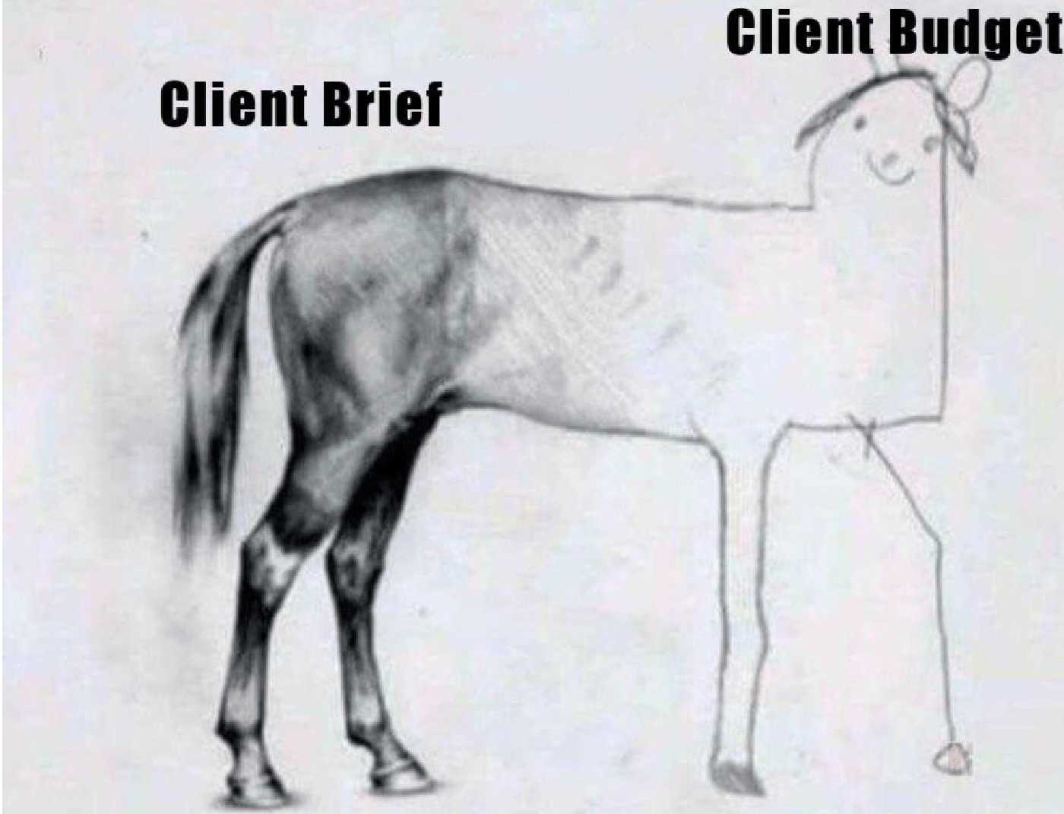

Бизнес анализ, инициирование работ
Оценка заказчика и проекта
Деньги будут?

Slide 13
Бизнес анализ, инициирование работ
Подбор метрик
Выберите метрики, которые будут наилучшим образом согласовываться с бизнес-целями
Объясните их заказчику
Убедитесь, что заказчик их понял. Еще раз проверьте, что он их ТОЧНО понял
Если метрик много, нужно выбрать набор, который будет использоваться для валидации решения/ий

Slide 14

Бизнес анализ, инициирование работ
Финальный этап
Четко сформулируйте цели исследования
Оцените ресурсы с учетом рисков (перезакладывайтесь):
Особенности заказчика
Неопределенность в требованиях
Неопределенность в данных

Slide 15
Бизнес анализ, инициирование работ
Финальный этап
Сформируйте ТЗ
Можно ли по этому ТЗ четко сказать, что проект выполнен в полной мере или нет?
Точные метрики
Критерии приемки

Slide 16
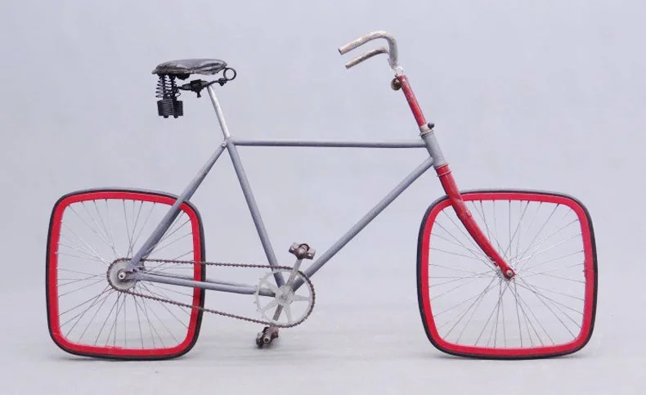
Обзор, анализ и реализация существующих решений – бейзлайнов
Формирование критериев оценки:
Метрики
Производительность
Работа под нагрузкой
Поддержка
Готовность
Популярность
Поиск существующих решений (не беритесь за 1 попавшееся):
Популярные сайты для разработчиков
Научные источники
ODS, TG, Кью, профильные форумы
Реализация подходящих решений
Составление валидационного набора данных
Разработка валидационного пайплайна (бэнчмарка)
Оценка бэйзлайнов
«Не изобрети велосипеда»

Slide 17
Подготовка отчета
Постановка задачи
Описание исходных данных
Обзор и анализ существующих решений
Методика, технология и критерии оценки существующих решений
Результаты оценки существующих решений и выводы
Вариант 1 – мы нашли подходящее решение
Детальное описание выбранного решения и его адаптации под нашу задачу
Детали предобработки исходных данных
Вариант 2 – пилим своё
Гипотезы
Результаты проверки гипотез
Заключение:
Выводы
Ограничения исследования
Рекомендации

Slide 18


Концепция воспроизводимости
Воспроизводимость
Мера вероятности того, что, получив один результат эксперимента, вы сможете провести тот же эксперимент с теми же параметрами и получить точно такой же результат. Это способ убедиться, что результаты верны и не являются случайностями.

Slide 19
Виды воспроизводимости
Repeatability: та же команда, те же условия эксперимента. Возможность получения заявленных в результатов на тех же входных данных.
Reproducibility: другая команда, те же условия эксперимента. Если наблюдение воспроизводимо, оно должно быть выполнено другой командой, повторяющей эксперимент с использованием тех же экспериментальных данных и методов, в тех же рабочих условиях, в том же или другом месте, в нескольких испытаниях.
Replicability: другая команда, другие условия эксперимента. Если наблюдение можно воспроизвести, оно должно быть выполнено другой командой, с использованием другой измерительной системы и набора данных, в другом месте, в нескольких испытаниях. Следовательно, это потребует нового сбора данных.
Plesser HE. Reproducibility vs. Replicability: A Brief History of a Confused Terminology. Front Neuroinform. 2018;11:76. Published 2018 Jan 18. doi:10.3389/fninf.2017.00076

Slide 20
Одинаковые условия эксперимента?
В целом в науке:
Место нахождения
Измерительные инструменты
Другое оборудование, использованное в эксперименте
Наблюдатель
Гипотеза
Период времени
Для ML:
Аппаратное обеспечение
Программное обеспечение и его версии
Способ/оборудование для получения данных (датчики климата, спутниковые оборудование и т.д.)
Время получения данных (особенно важно для часто обновляемых источников, новостные ленты, социальные сети и т.д.)

Slide 21
Кризис воспроизводимости
Крупномасштабные усилия по оценке воспроизводимости научных публикаций дали тревожные результаты. Например, в 2015 году группа исследователей психологии, получившая название «Открытое научное сотрудничество», рассмотрела 100 экспериментов, опубликованных в высокорейтинговых рецензируемых журналах. Из этих 100 исследований только 68 репродукций дали статистически значимые результаты, совпадающие с исходными данными.
Согласно данным другого анализа, до 85 % всех проведённых в мире исследовательских работ в области биомедицины не привели к значимым результатам.
Признаки кризиса воспроизводимости:
Фактический недостаток формализации воспроизводимости исследований в опубликованной литературе по многим научным направлениям
широко распространена невозможность воспроизвести результаты опубликованных исследований;
высокая распространенность «закрытых» методов исследования, которые завышают количество ложноположительных результатов
отсутствие данных и алгоритмов анализа в научных публикациях.
https://www.science.org/doi/10.1126/science.aad7243

Slide 22
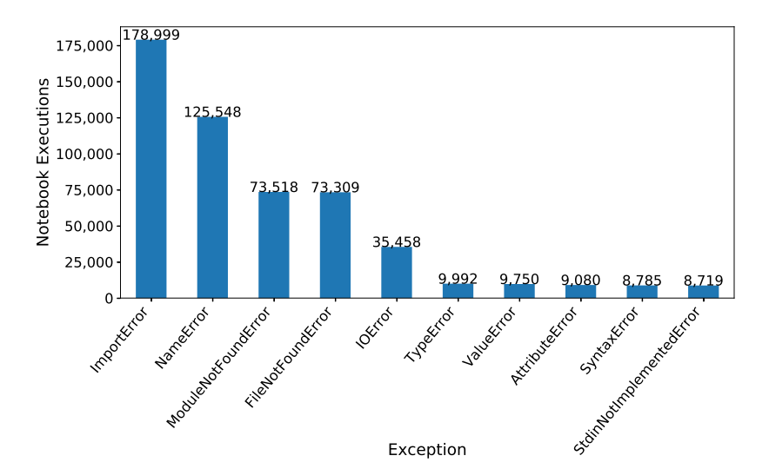
Факторы уменьшающие воспроизводимость
Первое место — проблемы с зависимостями в библиотеках и зависимостями в зависимостях. Часть репозиториев использовали requirements.txt, часть setup.py.
Второе место — порядок исполнения. Тетрадка сохранена без очистки кода, порядок не сохранен и некоторые переменные объявлены или иницилизированы после использования.
Третье место — нет нужных данных, например, указаны абсолютные пути или данных вообще нет в репозитории.
Pimentel, João Felipe et al. “A Large-Scale Study About Quality and Reproducibility of Jupyter Notebooks.” 2019 IEEE/ACM 16th International Conference on Mining Software Repositories (MSR) (2019): 507-517.

Slide 23
Факторы уменьшающие воспроизводимость
Неуправляемая случайность в данных или алгоритмах (40%) (Random Seed)
Исходные данные измененные вручную, а не с помощью скриптов
Зависимость вывода и результатов от функций времени (13%)
Различия отображения на графиках (некорректное использование matplotlib в том числе) (52%)
Недоступны внешние данные (3%)
Различия в выводе чисел с плавающей запятой (3%)
Непостоянный порядок обхода словарей и др. контейнеров в python (4%)
Различия в среде исполнения (27%)
Чего хотят конференции: воспроизводимость экспериментов в data science https://habr.com/ru/post/562262/

Slide 24
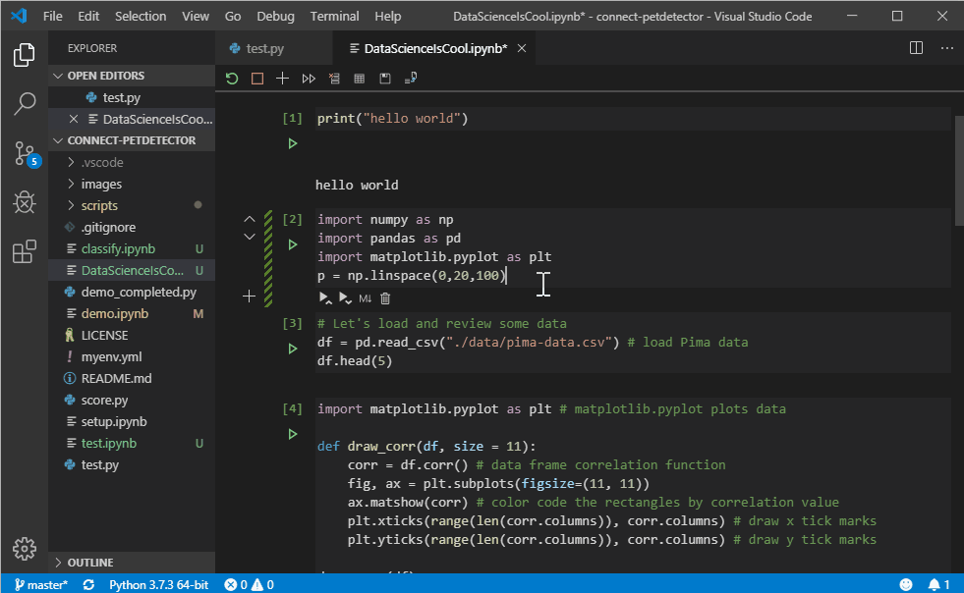
Способы улучшение воспроизводимости
Пишите код в виде Python скриптов в полноценных IDE

Slide 25
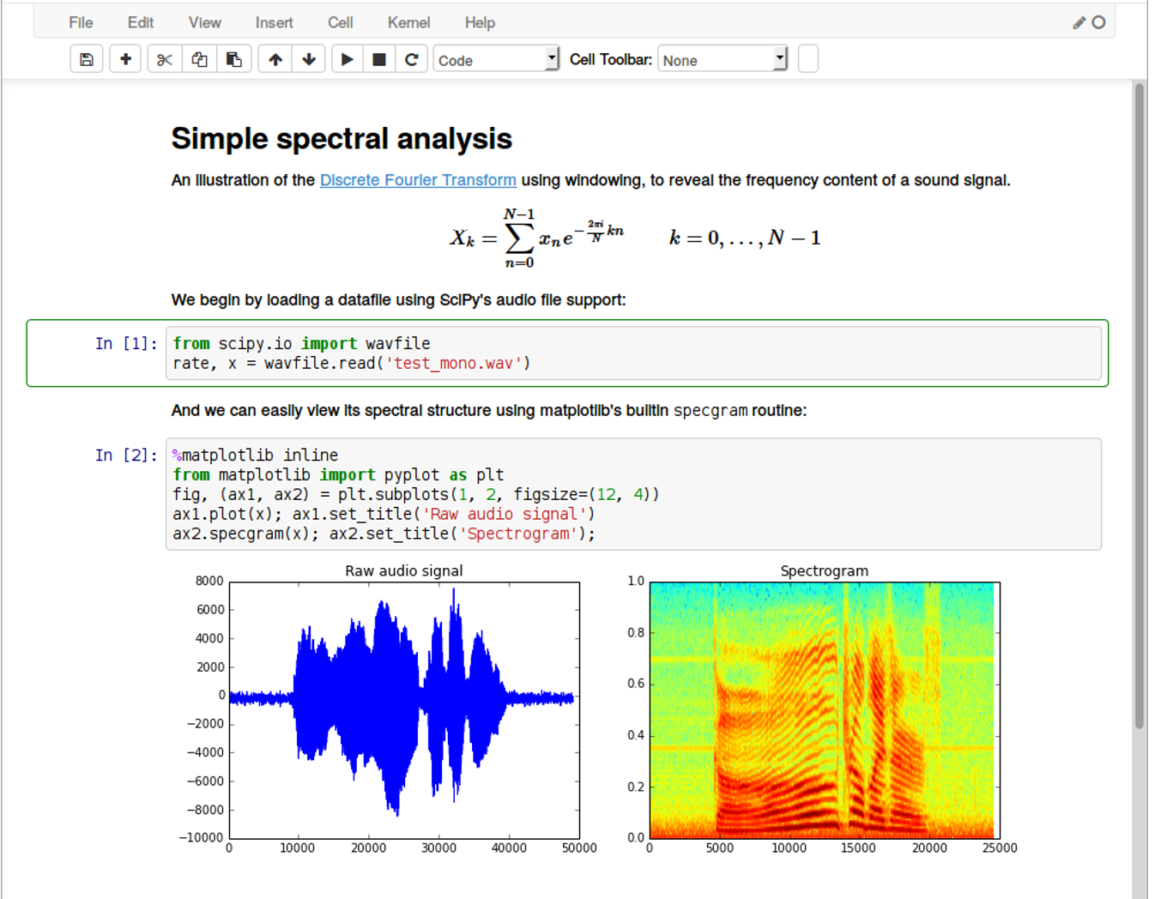
Способы улучшение воспроизводимости
Используйте ноутбуки для быстрых экспериментов и их описания
Не должен являться основным артефактом разработки
Максимум абстракции (весь основной код во внешних скриптах)
Больше описаний
Больше графиков

Slide 26

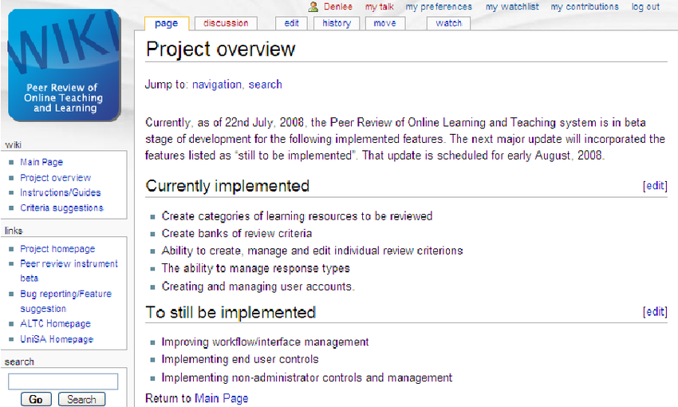
Способы улучшение воспроизводимости
Документируйте эксперимент по ходу исследования, а не после его окончания
Ведите вики проекта

Slide 27

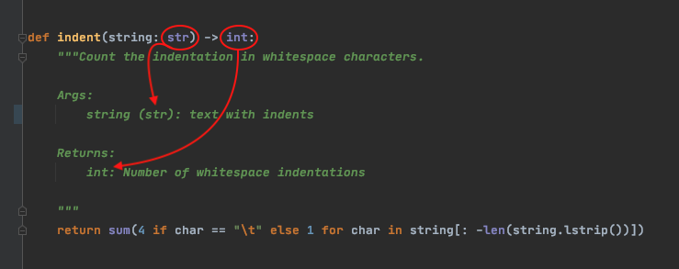

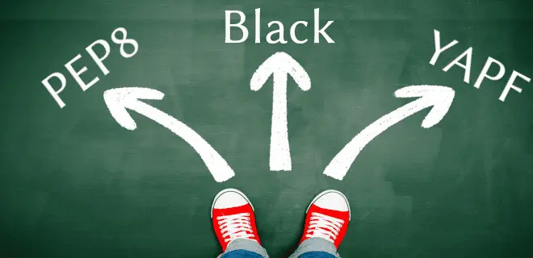

Способы улучшение воспроизводимости
Соблюдайте Codestyle, пишите комментарии и нотации
Используйте линтеры и автоформатеры

Slide 28
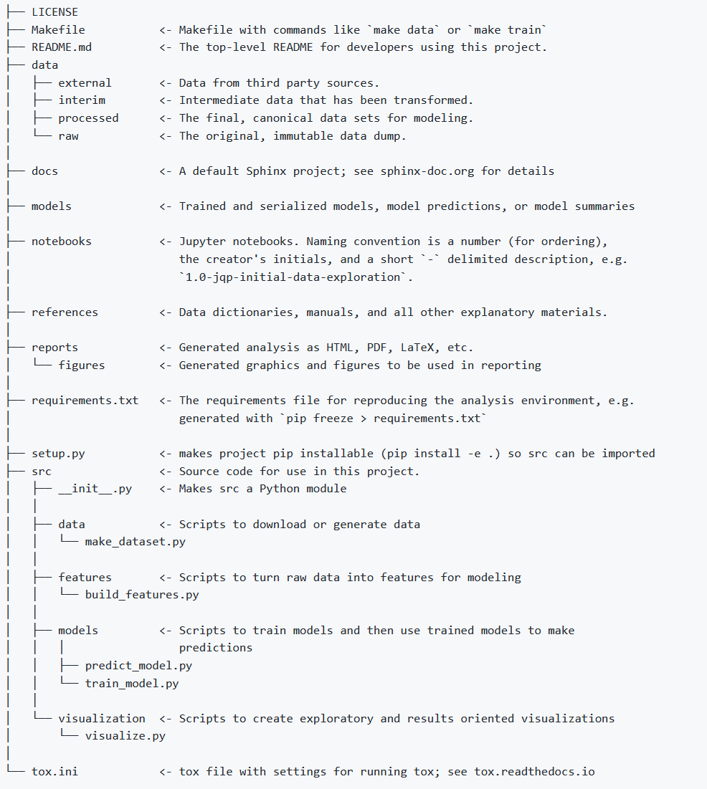
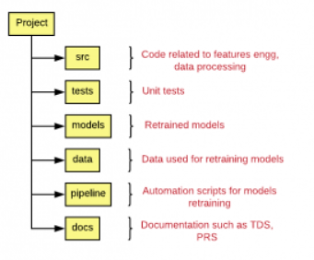

Способы улучшение воспроизводимости
Шаблонизируйте DS проекты

Slide 29
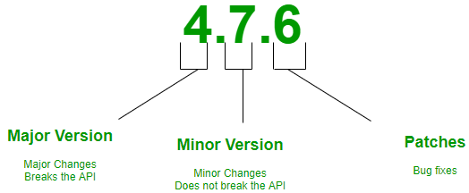

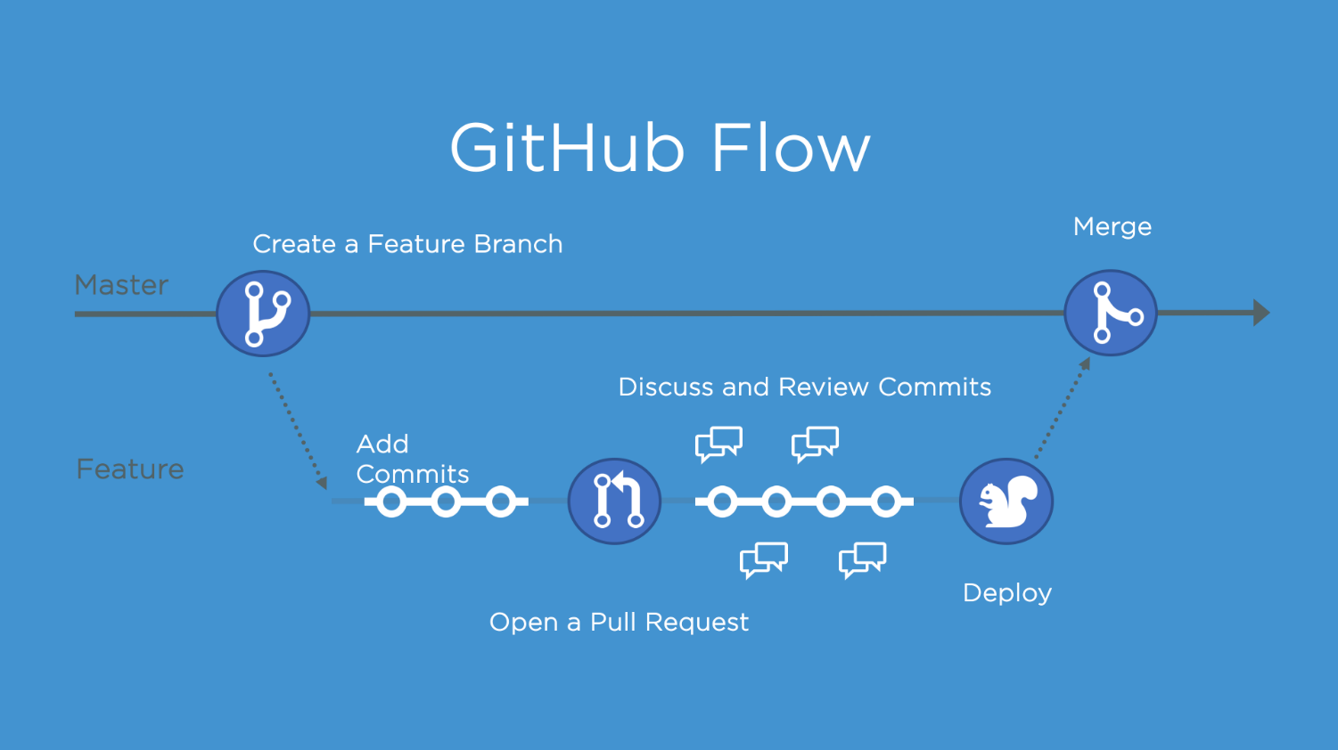

Способы улучшение воспроизводимости
Используйте системы контроля версий, соблюдайте версионирование кода, проводите качественное code-review

Slide 30
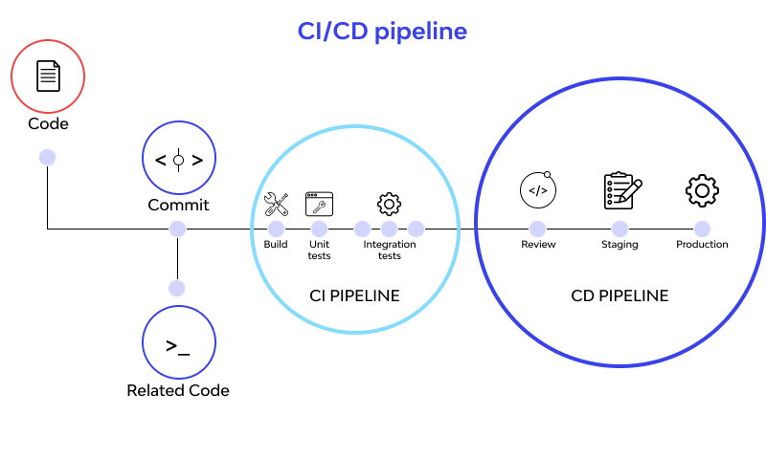
Способы улучшение воспроизводимости
Настройте CI/CD (Continuous Integration, Continuous Delivery)

Slide 31
Способы улучшение воспроизводимости
Покрывайте код, данные и модели тестами
Юнит тесты
Интеграционные тесты
Тесты данных
Тесты моделей
Нагрузочные тесты

Slide 32
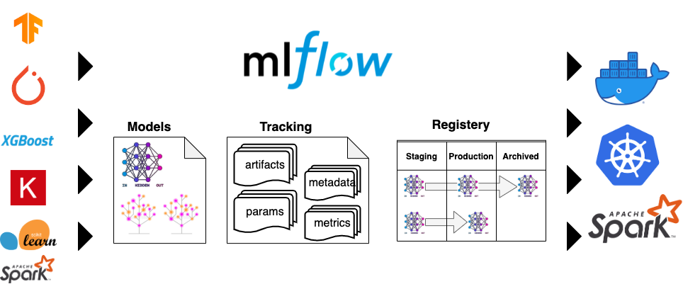
Способы улучшение воспроизводимости
Применяйте системы трекинга экспериментов (MLFlow)

Slide 33


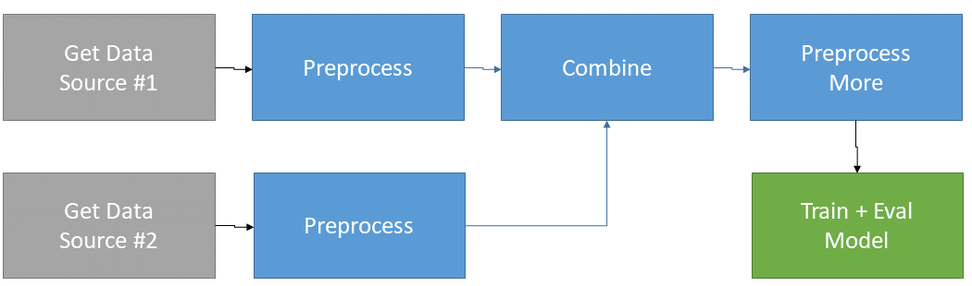
Способы улучшение воспроизводимости
Сохраняйте алгоритмы получения для каждого результата (workflow менеджеры с DAG)

Slide 34
Способы улучшение воспроизводимости
Оформляйте код, как python пакеты
Создавайте CLI
Пишите инструкции по запуску/интерфейсам вашего кода
Избегайте ручного изменения данных

Slide 35
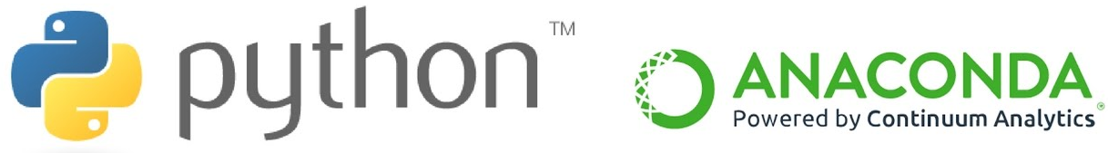
Способы улучшение воспроизводимости
Управляйте зависимостями и сохраняйте конфигурации с точными версиями(conda, pip)

Slide 36

Способы улучшение воспроизводимости
Контейнеризируйте

Slide 37
Способы улучшение воспроизводимости
Сохраняйте промежуточные данные (ускорение экспериментов)
Фиксируйте случайные процессы в алгоритмах оптимизации и изменения данных (Random seed)
Не работайте в одиночку. Выносите результаты на обсуждение.

Slide 38
MLOps и production подход к ML исследованиям
Концепция воспроизводимых и масштабируемых исследований в ML
Павел Кикин
Газпромнефть ЦР
Руководитель направления NLP
t.me/pavel_kikin

